Slide 1


Introducción a la Ciencia de Datos
Maestría en Ciencias de la Computación
Dr. Irvin Hussein López Nava

Slide 2
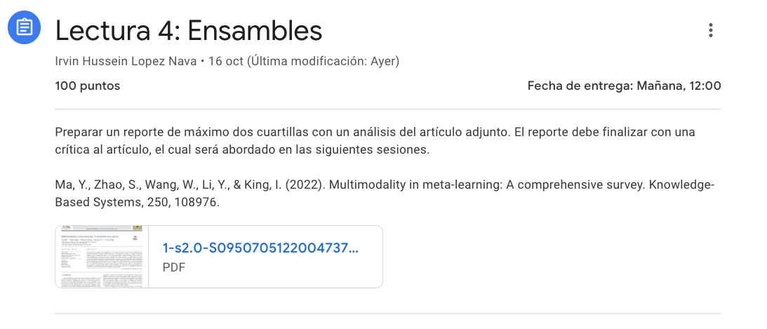

Slide 3


05
Meta-aprendizaje

Slide 4
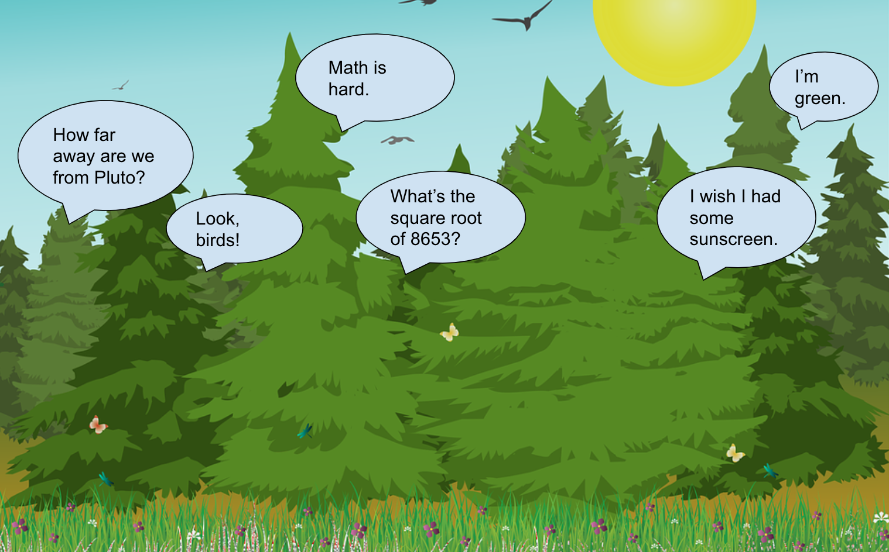
Just a random forest...

Slide 5
5.3 Bagging

Slide 6
Centrarse en los bootstraps
En los métodos paralelos, los diferentes modelos débiles se ajustan de forma independiente entre sí y es posible entrenarlos simultáneamente.
El enfoque más famoso es el bagging (bootstrap aggregating), o también conocido como "agregación de arranque".
El bagging produce un modelo ensamble que es más robusto que los modelos individuales que lo componen.

Slide 7
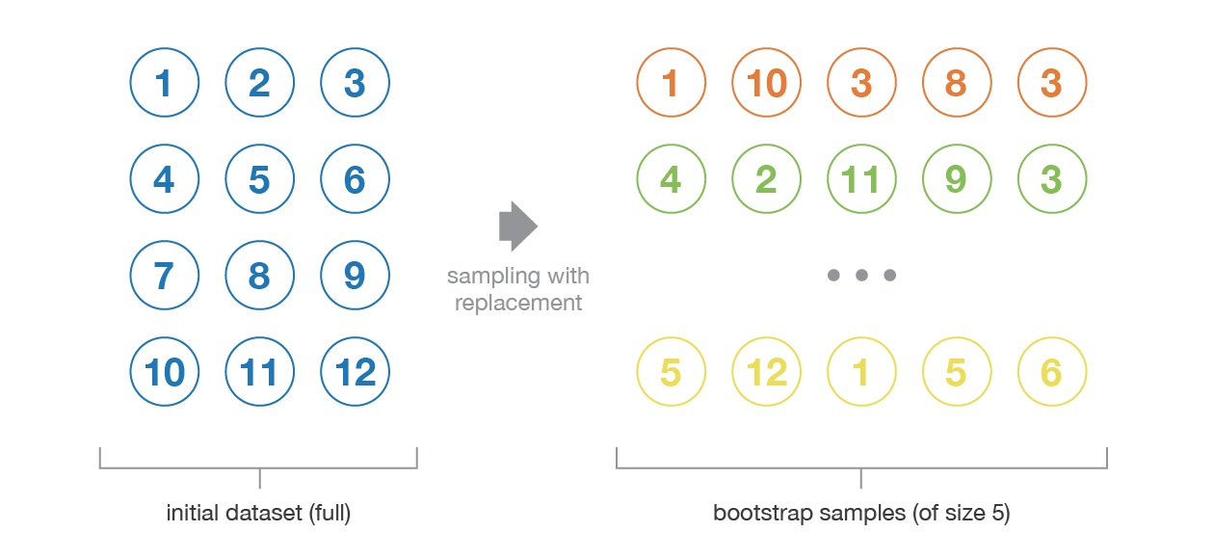
Bootstrapping
Esta técnica estadística consiste en generar muestras de tamaño B (denominadas muestras bootstrap) a partir de un conjunto de datos inicial de tamaño N extrayendo aleatoriamente B observaciones con reemplazo.

Slide 8
Bootstrapping
Bajo ciertas suposiciones, estas muestras tienen buenas propiedades estadísticas: pueden considerarse muestras representativas e independientes de la distribución real de los datos.
Las hipótesis a verificar para que esta aproximación sea válida son dos
Representatividad: N debe ser lo suficientemente grande como para capturar la mayor parte de la complejidad de la distribución subyacente.
Independencia: N debe ser lo suficientemente grande en comparación con B para que las muestras no estén demasiado correlacionadas.

Slide 9
Bootstrap samples
Las muestras bootstrap se utilizan a menudo para evaluar la varianza o los intervalos de confianza de los estimadores estadísticos.
Por definición, un estimador estadístico es una función de algunas observaciones, i.e., una variable aleatoria con varianza procedente de estas observaciones.
Para estimar la varianza de un estimador de este tipo, se evalúan varias muestras independientes extraídas de la distribución de interés.

Slide 10
Bootstrap samples
En la mayoría de los casos, considerar muestras verdaderamente independientes requeriría demasiados datos en comparación con la cantidad realmente disponible.
El bootstrapping se utiliza para generar varias muestras bootstrap que pueden considerarse "casi-representativas" y "casi-independientes".
Estas muestras bootstrap aproximan la varianza del estimador, evaluando su valor para cada una de ellas.

Slide 11
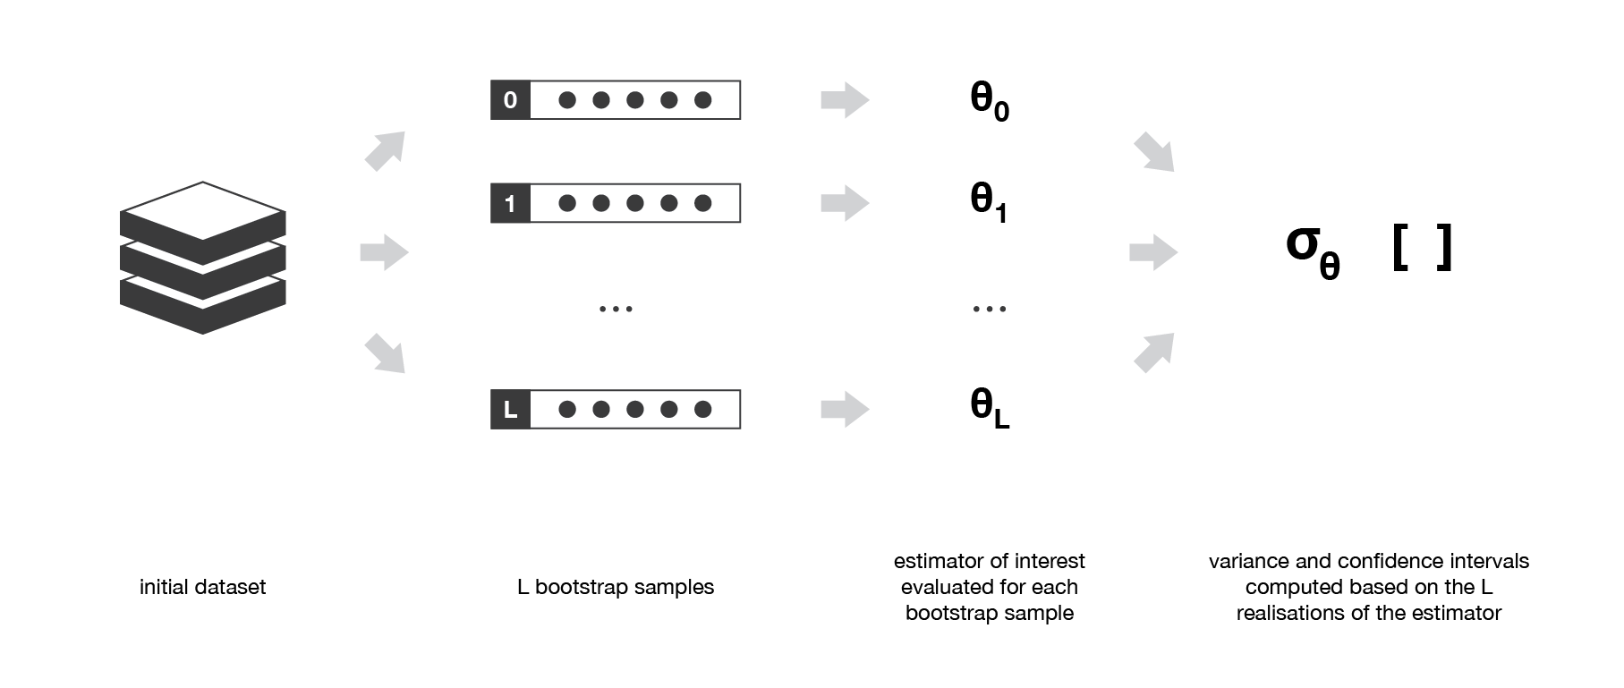

Slide 12
Bagging
Cuando se entrena un modelo, ya sea para problemas de clasificación o de regresión, una función (modelo) devuelve un resultado que se define con respecto al conjunto de datos de entrenamiento.
Debido a la varianza teórica del conjunto de datos de entrenamiento, el modelo ajustado también está sujeto a la variabilidad: si se observa otro conjunto de datos, se construye un modelo diferente.
La idea del bagging es sencilla: ajustar varios modelos independientes y "promediar" sus predicciones para obtener un modelo con una varianza menor.
Sin embargo, en la práctica, ajustar modelos totalmente independientes requiere demasiados datos.

Slide 13
Bagging
Por tanto, debemos confiar en las buenas "propiedades aproximadas" de las muestras bootstrap (representatividad e independencia) para ajustar modelos que sean casi independientes.
Crear múltiples muestras bootstrap para que cada una de ellas actúe como otro conjunto de datos (casi) independiente extraído de la distribución real.
Ajustar un aprendiz débil para cada una de estas muestras y, finalmente, agregarlas para obtener un modelo de ensamble con menos varianza que sus componentes.
El promediado de los resultados de los aprendices débiles no cambia la respuesta esperada, pero reduce su varianza (las variables aleatorias conservan el valor esperado, pero reducen la varianza).

Slide 14
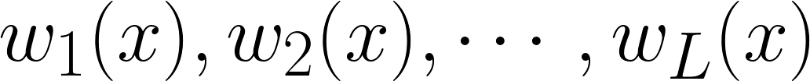
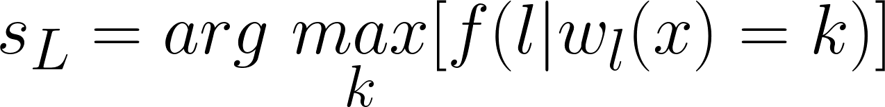
Bagging
Sean L muestras bootstrap (aproximaciones de L conjuntos de datos independientes) de tamaño B denotadas por
ajustar L aprendices débiles casi independientes (uno en cada conjunto de datos)
y agregarlos en algún tipo de proceso de promediado para obtener un modelo de conjunto con una varianza menor.

Slide 15
Bagging
Hay varias formas de agregar múltiples modelos ajustados en paralelo.
Para regresión, los resultados de los modelos individuales pueden promediarse, literalmente, para obtener el resultado del modelo de conjunto.
Para clasificación, la salida de cada modelo es un voto y la clase que recibe la mayoría de los votos es devuelta por el modelo de conjunto: hard-voting.
Si se tienen en cuenta las probabilidades de cada clase obtenidas por todos los modelos, se calcula la media de estas probabilidades y se mantiene la clase con la probabilidad media más alta: soft-voting.

Slide 16
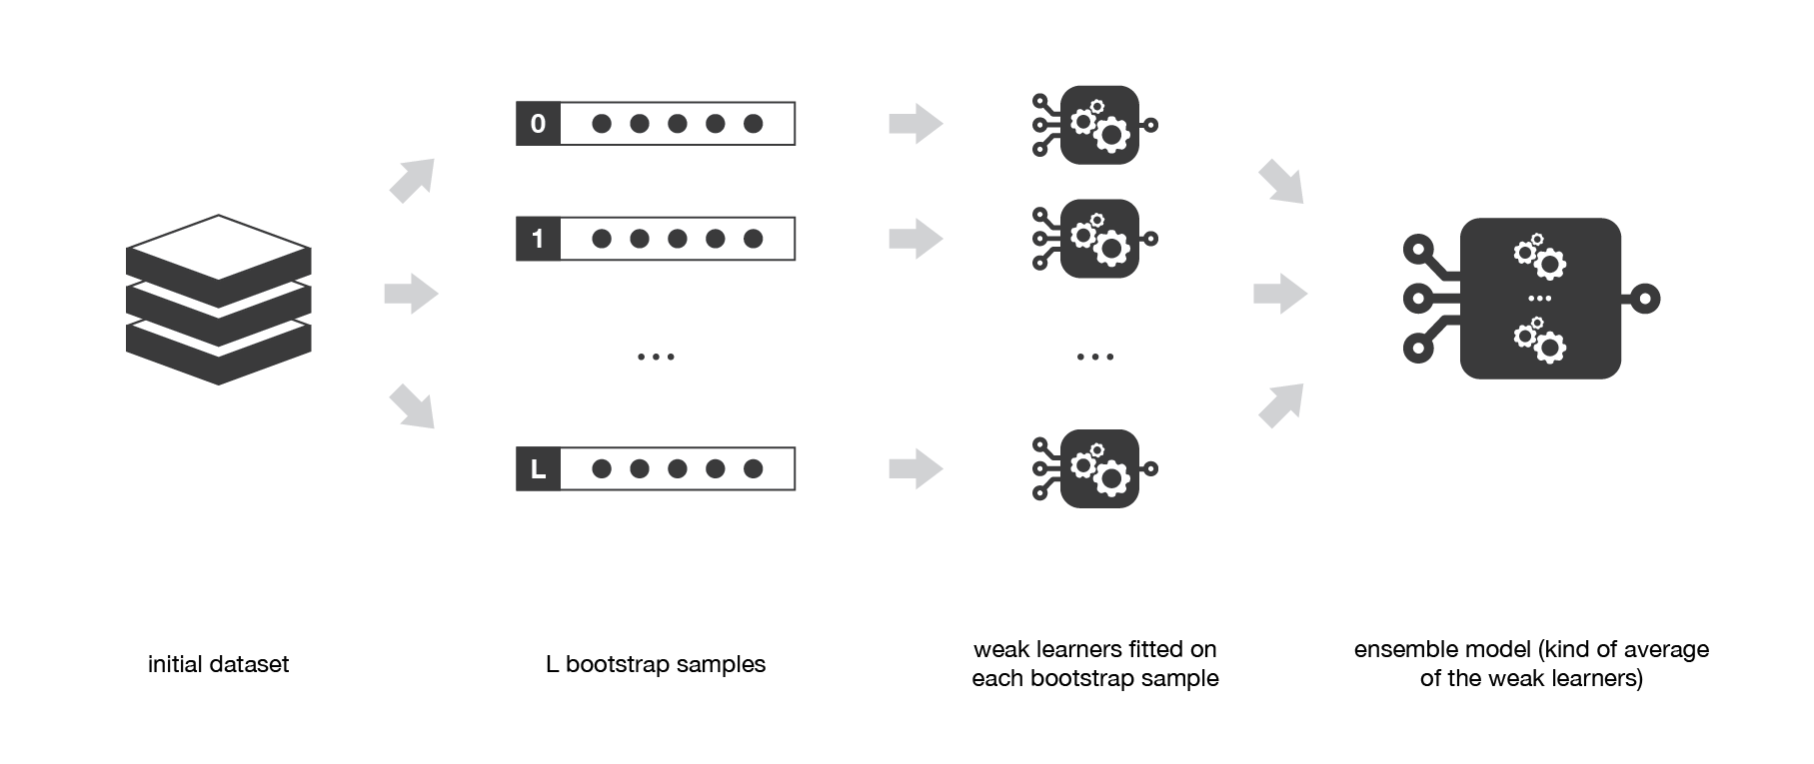

Slide 17
Random Forest
Los árboles de decisión son modelos base muy populares para los métodos de ensamble.
Los ‘aprendices fuertes’ compuestos por varios árboles se denominan bosques (forests).
Los árboles que componen un bosque pueden ser superficiales o shallow (poca profundidad), o profundos (mucha profundidad).
Los árboles poco profundos tienen menos varianza pero mayor sesgo, por lo que son la mejor opción para los métodos secuenciales.
Los árboles profundos tienen un sesgo bajo, pero una varianza alta, por lo que son una opción adecuada para bagging.

Slide 18
Random Forest
El enfoque de ‘bosques aleatorios’ es un método basado en bagging en el que se combinan árboles profundos, ajustados en muestras bootstrap, para producir un resultado con menor varianza.
Random forest también utiliza otro truco para hacer que los múltiples árboles ajustados estén un poco menos correlacionados entre sí:
al hacer crecer cada árbol, en lugar de muestrear sólo sobre las observaciones para generar un bootstrap, muestrea sobre las características y utiliza sólo un subconjunto aleatorio de ellas para construir el árbol.

Slide 19
Random Forest
El muestreo sobre características hace que todos los árboles no tengan exactamente la misma información y reduce la correlación entre los distintos resultados devueltos.
Otra ventaja es que hace que el proceso de toma de decisiones sea más robusto frente a los datos que faltan:
Las observaciones (del conjunto de datos de entrenamiento o no) en las que faltan datos pueden clasificarse basándose en los árboles que utilizan características en las que no faltan datos.
Random forest combina los conceptos de bagging y selección aleatoria de subespacios de características para crear modelos más robustos.

Slide 20
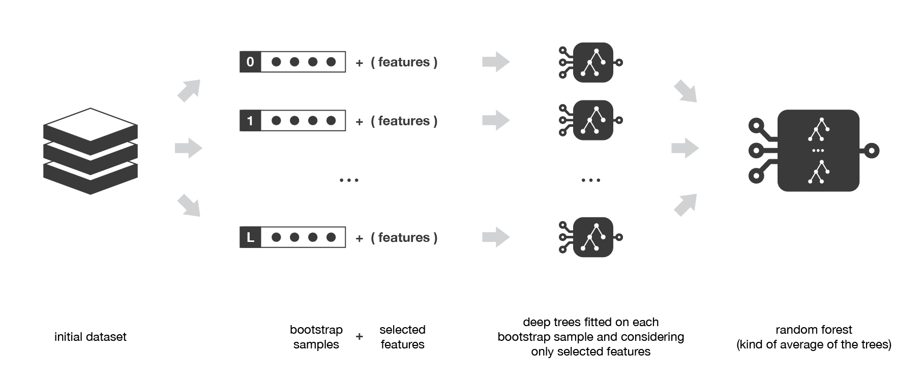

Slide 21
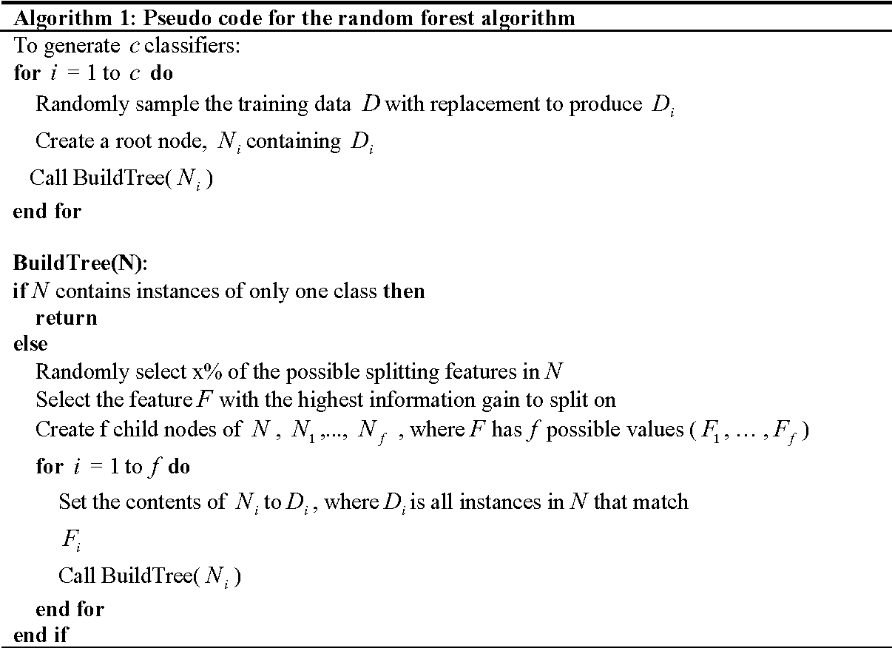
Random Forest algorithm

Slide 22
Variantes de Random Forest
Kernel Random Forest establece la conexión entre los bosques aleatorios y los métodos kernel:
El bosque uniforme selecciona uniformemente una característica entre todas las características y realiza divisiones en un punto trazado uniformemente en el lado de la celda, a lo largo de la característica preseleccionada.
El KeRF de nivel k es el mismo que para el bosque centrado o uniforme, salvo que las predicciones se realizan mediante la función kernel correspondiente.

Slide 23
Resumen de Bagging
En los métodos de bagging, varias instancias del mismo aprendiz débil se entrenan en paralelo en diferentes bootstraps y luego se agregan promediando o votando.
Los bosques aleatorios difieren sólo en una cosa del bagging puro:
Utilizan un algoritmo de aprendizaje de árboles modificado que selecciona, en cada bootstrap, un subconjunto aleatorio de las características.
Este proceso se denomina ‘feature bagging’.
Los modelos base con un sesgo bajo pero una varianza alta se adaptan bien al bagging.

Slide 24
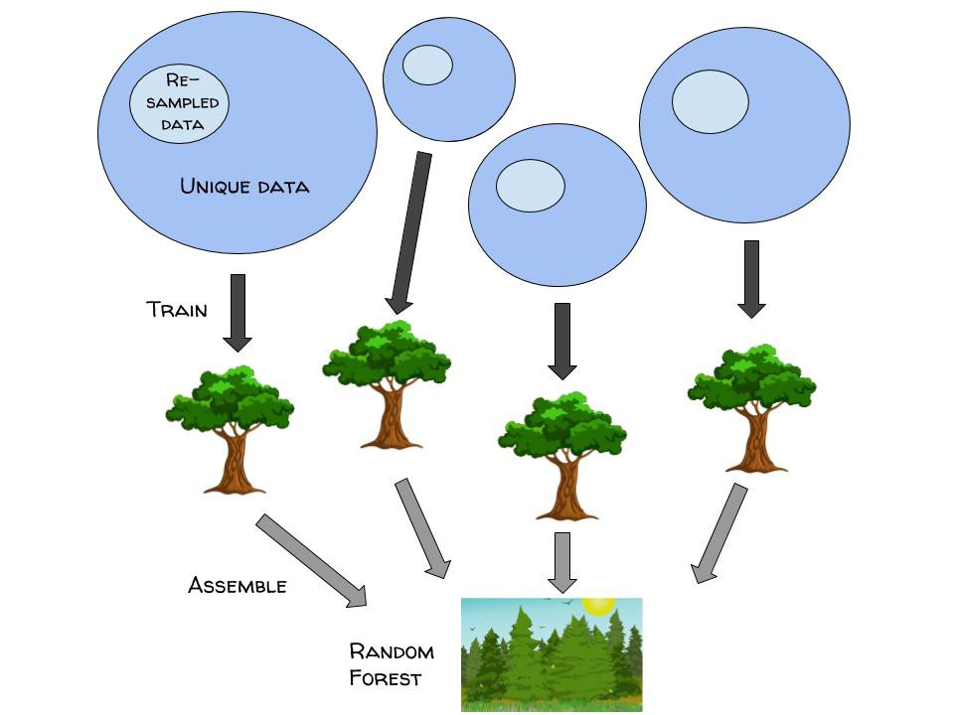
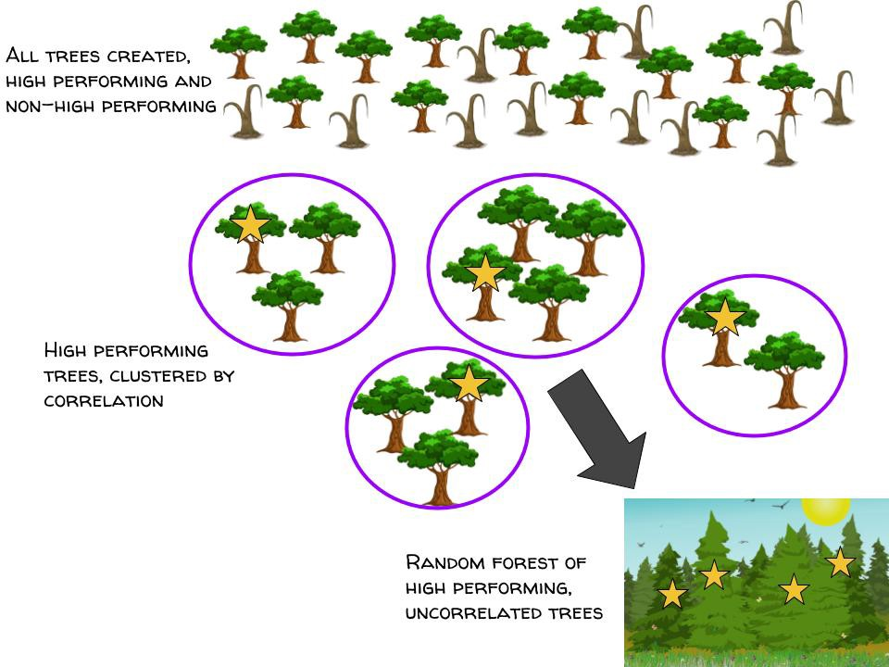

Slide 25
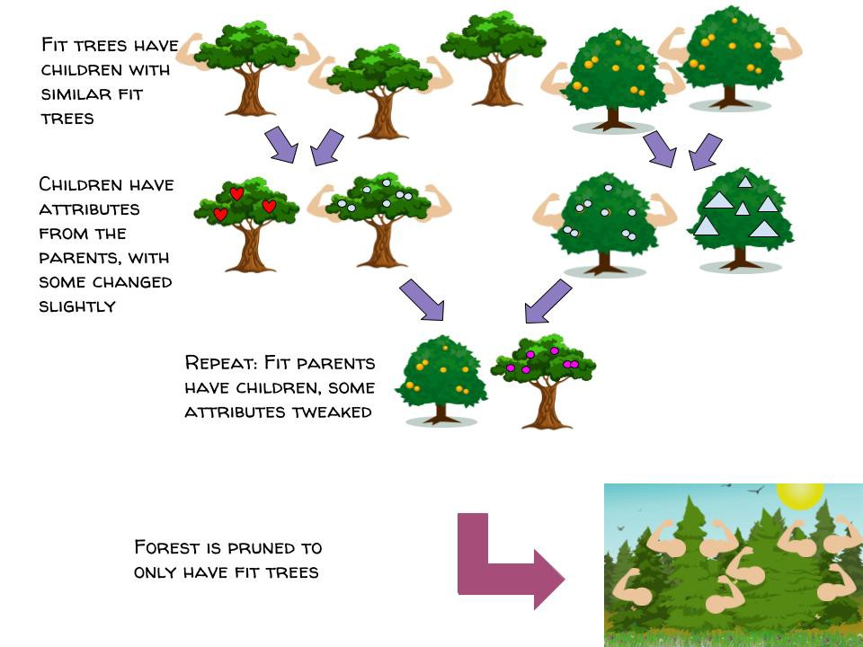

Slide 26
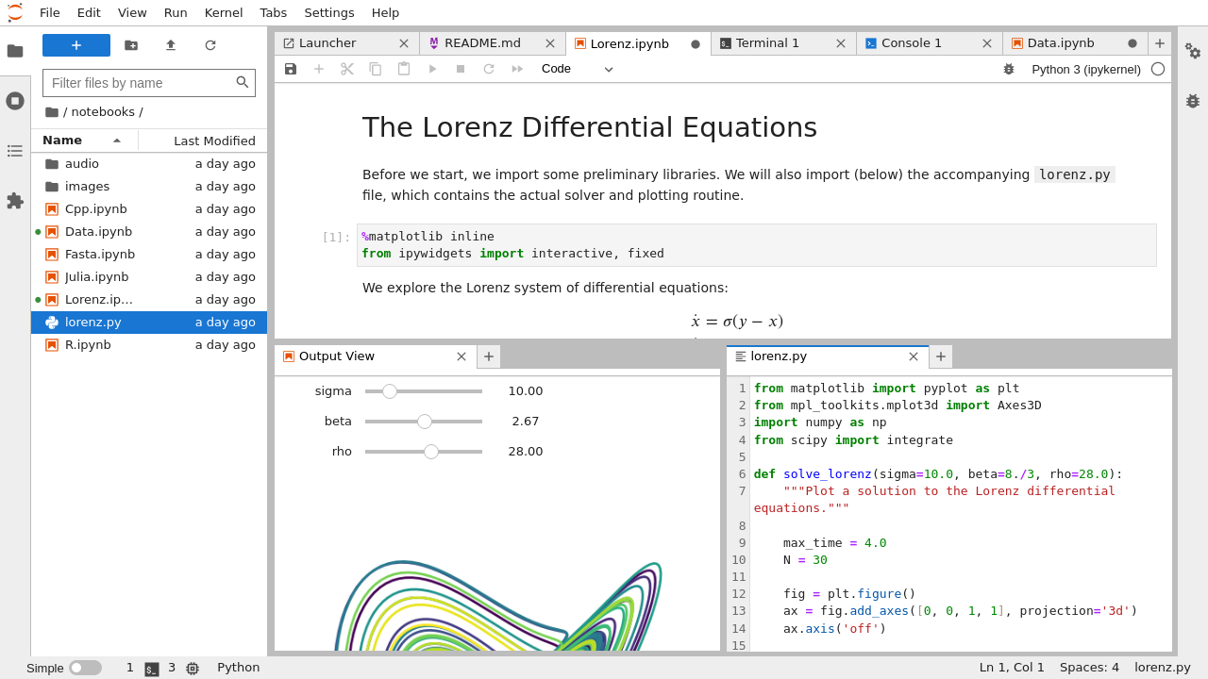
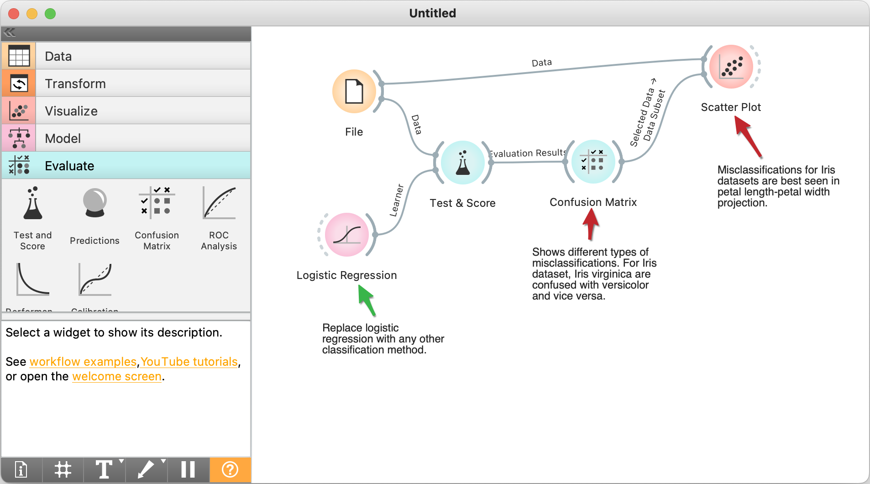
(Go to live)

Slide 27
(Go to live notebook)

Slide 28
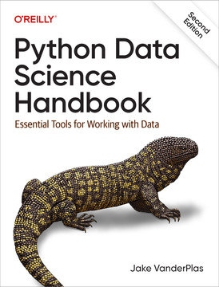

Extra Libro
05.08-Random-Forests.ipynb

Slide 29
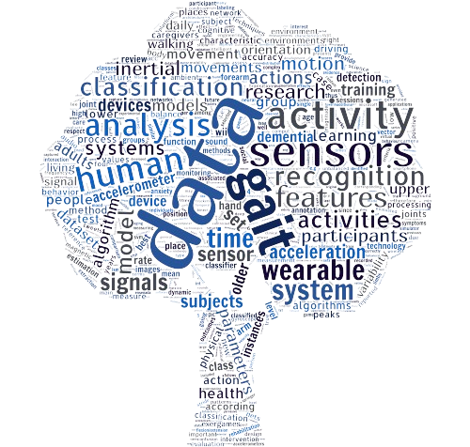

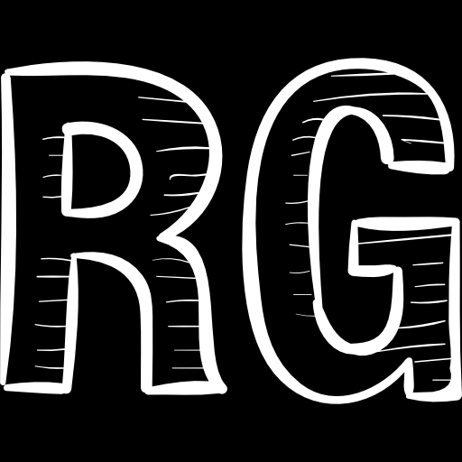
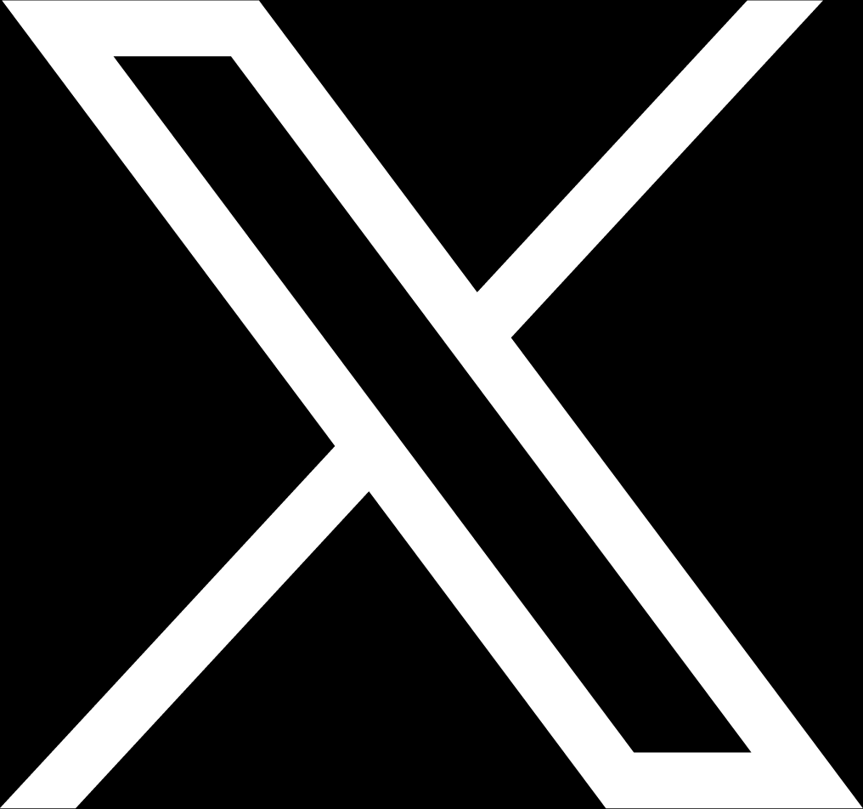
Gracias!
¿Alguna pregunta?
hussein@cicese.mx
https://sites.google.com/view/husseinlopeznava
CREDITS: This presentation was based on a template by Slidesgo, and includes icons by Flaticon.

